Slide 1
Україна в роки Першої світової війни

Slide 2
Дата | Подія
1 серпня 1914 р. | Утворення Головної української ради,
Серпень 1914 р. | формування легіону Українських січових стрільців (УСС)
4 серпня 1914 | Створення Союзу визволення України
1914 р. | Галицька битва
1915 р. | Утворення Загальної української ради
1916 р. | Брусиловський прорив

Slide 3
Поняття | значення
Світова війна | глобальне протиборство коаліцій держав із застосуванням засобів збройного насильства, що охоплює велику частину країн світу.
Галицько-Буковинське генерал-губернаторство | це адміністративно-територіальна одиниця, створена урядом Російської імперії для управління окупованими російською армією під час Першої світової війни землями Австро-Угорщини.
Мобілізація | комплекс заходів, здійснюваних з метою планомірного переведення національної економіки, діяльності органів державної влади, інших державних органів, підприємств, установ і організацій на функціонування в умовах особливого періоду, а Збройних Сил, інших військових формувань — на організацію і штати воєнного часу.
Евакуація | організоване виведення чи вивезення із зони надзвичайної ситуації або зони можливого ураження населення, якщо виникає загроза його життю або здоров'ю, а також матеріальних і культурних цінностей, якщо виникає загроза їх пошкодження або знищення».

Slide 4
КОСТЬ ЛЕВИЦЬКИЙ(1859–1941)
Громадський, політичний і державний діяч, один із засновників Української національно-демократичної партії, депутат австрійського парламенту та Галицького сейму, з 1 серпня 1914 р. керівник Головної української (згодом з 05.05.1915 Загальної української) ради. З листопада 1918 перший очільник Тимчасового держаного секретаріату, уряду ЗУНР, у липні 1941 засновник і голова Національної Ради у Львові.

Slide 5
Дмитро Донцов 1883–1973
Народився в м. Мелітополі. Навчався в 1900-07 на юридичному факультеті Петербурзького університету. Український літературний критик, публіцист, філософ, політичний діяч, один із перших керівників Союзу визволення України, голорвний ідеолог українського інтегрального націоналізму, доктор права.
У своїх теоретичних поглядах пройшов еволюцію від прийняття соціалістичних та марксистських ідей до їх повного заперечення. Обґрунтував ідею українського націоналізму. Відстоював засади крайнього войовничого християнства, ідею незалежності України, ідеологічно обґрунтував діяльність Організації Українських Націоналістів.

Slide 6
1. Назвіть українські землі, які напередодні Першої світової війни входили до складу Російської та Австро-Угорської імперії. 2. Пригадайте, в якому стані перебували українські землі напередодні Першої світової війни?

Slide 7
Соціально-економічне та політичне становище Наддніпрянської України у складі Російської імперії.
Соціально-економічне становище
Промислове піднесення:
створення великих промислових підприємств, високі темпи розвитку, спеціалізація промислових районів, монополізація, залучення іноземного капіталу.
Нерівномірний розвиток регіонів.
Деформована структура промисловості.
Залежність від імперського центру.
Розвиток капіталістичних відносин у сільському господарстві: розшарування селянства, переважання великого поміщицького землеволодіння, слабке використання технічного прогресу, відставання від розвитку промисловості.
Аграрне перенаселення, міграція населення
Політичне становище
Наявність нелегальних політичних партій.
Підтримка більшістю з них ідеї автономії України.
Висунення УНП ідеї незалежності України

Slide 8
Соціально-економічне та політичне становище західноукраїнських земель у складі Австро-Угорської імперії
Соціально-економічне становище
Гальмування промислового розвитку: переважання дрібних підприємств, нерівномірний розвиток галузей промисловості, переважання добування і первісної обробки сировини.
Незацікавленість австрійського уряду в промисловому розвитку регіону.
Колоніальне становище західноукраїнських земель.
Повільний розвиток капіталістичних відносин в сільському господарстві: наявність пережитків кріпацтва, зосередження землі в руках невеликої купки поміщиків, диференціація селянства, низька продуктивність.
Аграрне перенаселення, еміграція населення
Політичне становище
Наявність легальних
політичних партій.
Значний вплив греко-католицької церкви.
Переважання ідей політичної самостійності України

Slide 9
Причини розгортання Першої світової війни

Slide 11
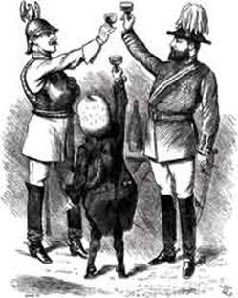
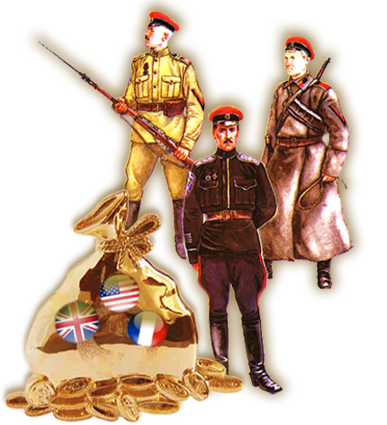
Улітку 1914 р. загострення міжімперіалістичних суперечностей дійшло до фатальної межі. Світ опинився в полум’ї Першої світової війни. Ця війна була збройним протистоянням двох воєнних блоків: Троїстого (Четверного) союзу (Німеччина, Австро-Угорщина, Туреччина, Болгарія) і Антанти (Англія, Франція, Росія).

Slide 12
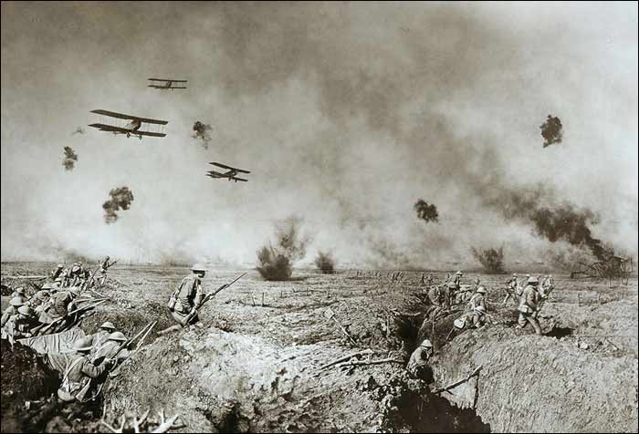
ствердження власного домінування у світі, загарбання чужих територій, встановлення контролю за ринками збуту та джерелами сировини, послаблення хвилі народних виступів за соціальне та національне визволення, знешкодження опозиційних політичних сил.
Але поступово у війну було втягнуто 38 з 59 держав світу, 3/4 населення земної кулі. Ворогуючі сторони ставили перед собою фактично однакові цілі:

Slide 14
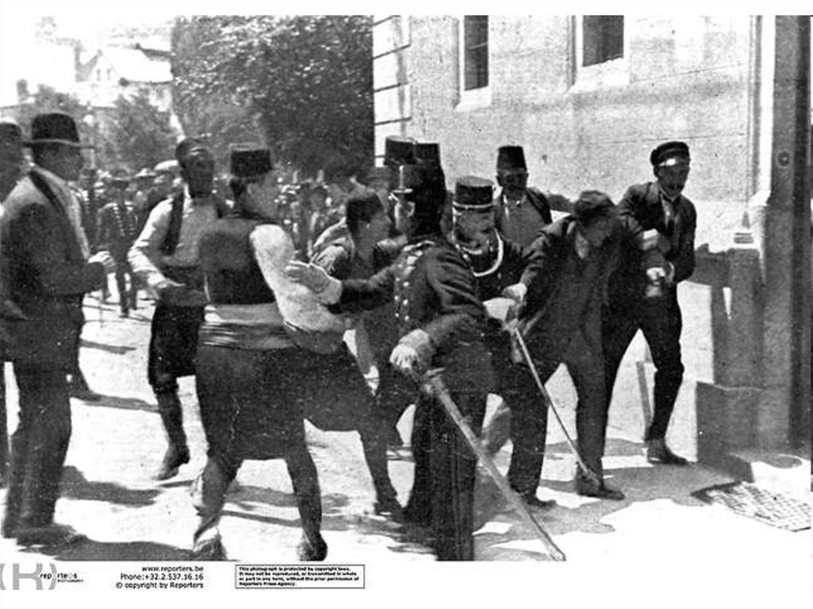

Slide 16
Плани воюючих сторін щодо України
Війна обернулася трагедією для українського народу. 3,5 млн українців було мобілізовано до російської армії, а 250 тис. українців Галичини й Буковини – до австро-угорської.
Українські землі, будучи поділеними між Російською і Австро-Угорською імперіями, стали об’єктом експансії воюючих сторін. Кожна із сторін виношувала свої плани щодо України:

Slide 17
Київ у день початку Першої світової війни

Slide 20
Обґрунтування територіальних змін

Slide 26
Ставлення українських політичних сил до війни
У ставленні до війни українські політичні сили поділилися на табори:
1)Проросійської позиції
2)Проавстрійської позиції
3) Центристський табір
4) Радикальний табір

Slide 27
Українські політичні сили Наддніпрянщини
Назва | Характеристика
Товариство україн- ських поступовців (ТУП) | Закликали до підтримки Російської імперії, сподіваючись на надання Україні автономії в майбутньому; пізніше перейшли на позиції нейтралітету
Українська соціал- демократична робітнича партія (УСДРП) | Розкол у партії: група на чолі із С. Петлюрою виступила на боці Російської імперії; група на чолі з В. Винниченком засудила війну та відстоювала ідею автономії України
Карпато-Руський визвольний комітет | Створений у Києві емігрантами з Г аличини; виступав за возз’єднання всіх українських земель у складі Російської імперії, поширював серед галичан заклики зустрічати російські війська як визволителів
Комітет Південно- Західного фронту Всеросійського союзу земств і міст | Створений із метою підтримки російської армії; членами комітету були відомі представники українського національного руху — А. Вязлов, Д. Дорошенко, А. Ніковський Формування легіону Українських січових стрільців

Slide 28
2) Проавстрійської позиції дотримувались:
Головна Українська Рада
Союз Визволення України
Загальна українська рада

Slide 29
Назва | ГУР | СВУ
Дата заснування | 1 серпня 1914 р. | 4 серпня 1914 р.
Лідери | К. Левицький М. Павлик М. Ганкевич | А. Жук Д. Донцов В. Дорошенко
Програмові засади | • Посідали антиросійську позицію. • Підтримка австрійського уряду у війні. • Активна участь у формуванні військових підрозділів УСС. • Виступали за утворення незалежної Української держави | • Утворення самостійної Української держави. • Утвердження демократичного устрою, надання рівних прав і свобод представникам усіх національностей. • Співпраця з урядами Німеччини та Австро- Угорщини

Slide 30
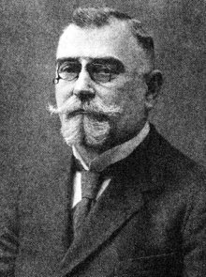
ГОЛОВНА УКРАЇНСЬКА РАДА
заснована 1 серпня 1914 p.;
лідери - К. Левицький, М. Ганкевич, М. Павлик):
«Побіда Австро-Угорської монархії буде нашою побідою. І чим більше буде пораження Росії, тим швидше виб’є година визволення України...» («Маніфест Головної Української Ради»);
стала ініціатором створення легіону Українських січових стрільців.

Slide 31
СОЮЗ ВИЗВОЛЕННЯ УКРАЇНИ
заснований 4 серпня 1914 р. українцями- Наддніпрянщини, що емігрували до Австрії;
лідери - Д. Донцов, А. Жук, В. Дорошенко, М. Меленевський (Басок), О. Скоропис-Йолтуховський)
вважали, що перемога у війні Німеччини та Австро- Угорщини, поразка Росії створить передумови для розбудови Української самостійної держави, яка набуде форми конституційної монархії (гетьманату) під егідою Габсбургів (тобто протекторатом Німеччини) з демократичною політичною системою, громадянськими та релігійними свободами, самостійною Українською церквою (відозви «До українського народу Росії», «До публічної думки Європи»; програма - «Наша платформа»).

Slide 32
Cоюз визволення України
На гроші надані урядами Німеччини та Австро-Угорщини здійснювали широку пропагандистську діяльність. Налагодили регулярне видання українською, та багатьма іноземними мовами, багатьох науково-популярних видань з історичного минулого та сучасного України (праці В. Антоновича., Ф. Вовка, Грушевського ). Припинили свою діяльність у червні 1918.
Історична заслуга – перший серед українських організацій проголосив своєю метою утворення самостійної української держави .

Slide 33
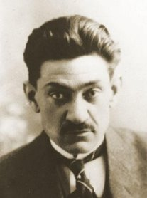

Slide 34
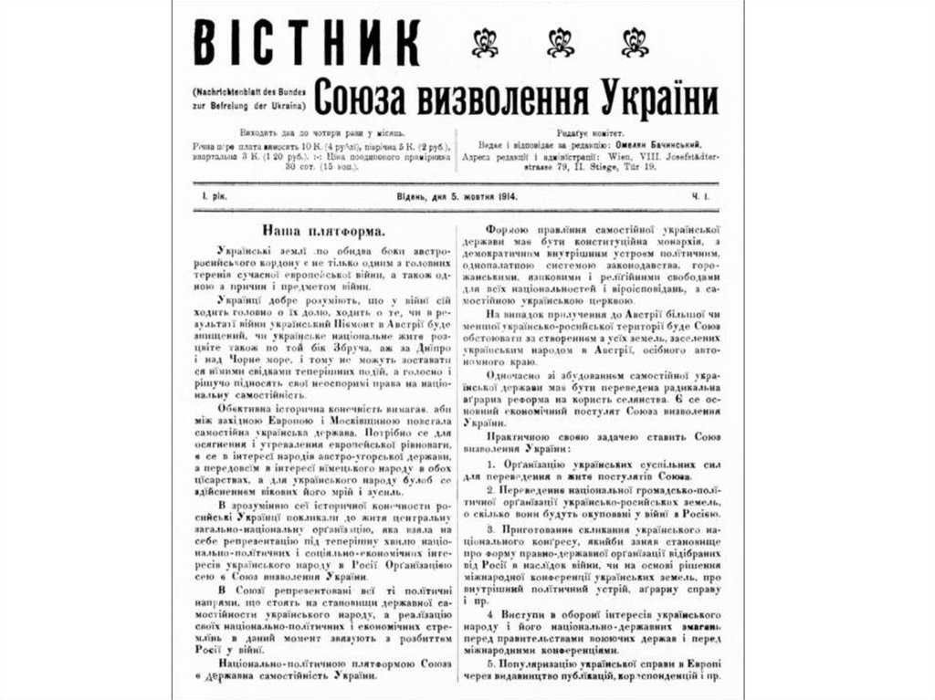

Slide 35
ЗАГАЛЬНА УКРАЇНСЬКА РАДА
травень 1915 p.,
президент К. Левицький
утворена у Відні ГУР спільно з СВУ для представництва інтересів українства;
ініціювала впровадження на новоприєднаних Волині і Холмщині української адміністрації та українських шкіл;
вимагала поділу Галичини на українську і польську частини, утворення українського університету у Львові.

Slide 36
ГУР ЗУР,
1915
Єдиний найвищий представницький орган українського народу Східної Галичини. Рада домагалася від Австрійського уряду :
впровадження української адміністрації і шкіл у приєднаних районах Холмщини та Волині,
згоди на поділ Галичини на українську і польську частину та утворення Українського університету у Львові.
Німецька та австро-угорська влада не підтримала ідеї незалежної України. Але задовольнила низку другорядних вимог, зокрема щодо організації окремих таборів для військовополонених українців у яких займалися вихованням української національної самосвідомості, непримиренної ненависті до Російської імперії, як поневолювачки і гнобительки українського народу. З часом з українських полонених у Німеччині та Австро-Угорщині було створено, відповідно, дві дивізії – «синьожупанну» і «сіроржупанну».
5 листопада 1916 австро-угорський і німецький уряди проголосили створення самостійного польського королівства(польські землі, що входили до складу Російської імперії + Галичина).
На знак протесту ЗУР саморозпустилася.

Slide 37
3) Центристська:
невелика група на чолі з Л. Юркевичем (гуртувалася навколо газети «Боротьба», що видавалася у Женеві) орієнтувалась на власні українські сили і національні інтереси України.

Slide 38
Бойові дії на території України
1 серпня 1914 р. розпочалася Перша світова війна. Із перших тижнів війни українські землі були втягнуті у вир воєнний дій.
На території українських земель діяв російський Південно-Західний фронт, до якого у 1916 додався ще й Румунський.

Slide 39
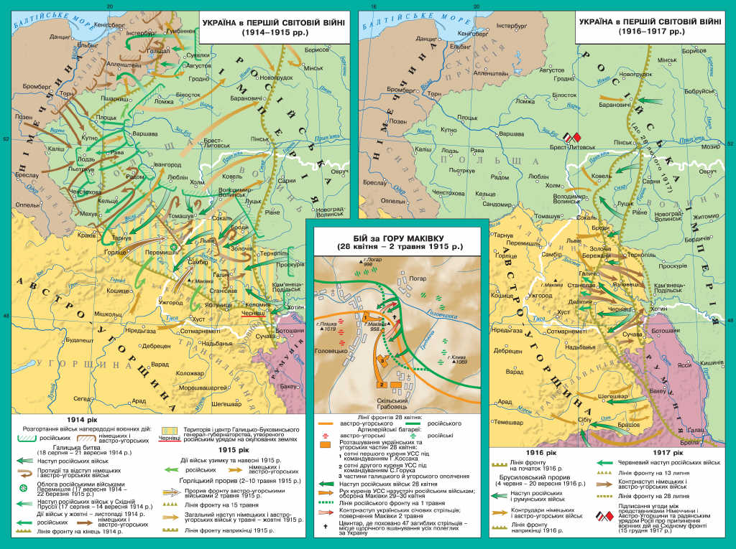

Slide 40
Битва | Дата | Хід та результат
Галицька битва | 5 (18) серпня – 8 (21) вересня 1914 р. | російські війська відбили наступ А-У армії, спрямували свій удар на Галичину. Їм вдалося оволодіти Східною Галичиною, Північною Буковиною і вийшли до Карпатських перевалів. 03.09.вступили до Львова, Чернівців
Облога фортеці Перемишль | 22 березня 1915 | Успішна операція (194 дні блокади)
На завойованій території російська влада встановила режим, який мав запровадити «русские начала» в житті краю. Проголошено про створення Галицько-Буковинського генерал-губернаторства, очолив граф О.Бобринський. Закрилися українські школи та інші навчальні заклади, культурні організації, Запроваджувалася російська мова і російське законодавство Греко-католиків повертали у православ'я, А. Шептицького було вивезено вглиб Росії Відбувалися єврейські погроми Діяльність О. Бобринського на посту генерал-губернатора Галичини і Буковини російський політик, лідер фракції кадетів у Державній думі Павло Мілюков розцінив як «європейський скандал». Російська окупація тривала до весни –літа 1915.

Slide 41
Росіяни у Галичі

Slide 42
Бойові дії на території України
Влітку 1915 р. відбувся перелом у ході воєнних дій на Східному фронті - німецькі війська у ході Горлицького прориву (2 травня - 22 червня 1915 р.) змусили росіян відступити з
Перемишля (3 червня),
Львова (22 червня),
за Дністер (23-27 червня);
російські війська закріпилися на лінії Кам’янець-Подільський - Тернопіль - Кременець - Дубно.

Slide 43
Полонені російські солдати

Slide 44
Бойові дії на території України
Поразки на фронті посилювали політику репресій проти українського населення австро-угорської влади:
тисячі українців арештовували за підозрою у нелояльності і ув’язнювали до спеціальних концтаборів у Австрії (у Штирії (табір Талергоф - «українська Голгофа» і т.д.);
військові трибунали у таборах виносили смертні вироки за найменшу провину або за сумнівним приводом;
у Закарпатті усі школи переведено на угорську мову навчання;
у Перемишлі мадярські солдати без суду та слідства закололи на вулиці 40 арештованих українських інтелігентів та селян.

Slide 45
Бойові дії на території України
Протягом 22 травня - 31 липня 1916 р. росіяни (Південно-Західний фронт) під командуванням генерала О. Брусилова здійснили суттєвий прорив фронту у напрямку Луцька і Ковеля, розгромивши австро-угорські війська, змусили їх відступати; у короткий термін росіянам вдалось захопити Буковину і вийти на Карпатські перевали («Брусиловський прорив»).
У 1917 р. тривала позиційна війна.
У червні 1917 р. наступ російських військ у Східній Галичині закінчився невдачею, продовжилася позиційна війна;
у серпні 1917 р. російські війська залишили Тернопіль і Чернівці.

Slide 48
Українські січові стрільці (УСС)
З початком Першої світової війни Головна Українська Рада виступила з ініціативою сформувати в австрійській армії спеціальні військові формування з українців. Австрійський уряд дозволив організувати лише легіон із 2,5 тис. осіб (добровольців було 30 тис.).
Полкове формування елітної української регулярної військової частини в лавах австрійської армії було названо Українські січові стрільці (УСС, або «усуси», - назва походить від запорізьких козаків, які несли строкову і розвідувальну службу).

Slide 49
Українські січові стрільці (УСС)
Основний контингент становили вихованці воєнізованих українських організацій:
спортивно-громадської - «Сокіл»,
пожежної - «Січ»,
учнівсько-шкільної - «Пласт».
Центром збору було м. Стрий на Львівщині.
Полк очолив М. Галущинський.

Slide 52
Українські січові стрільці (УСС)
«Усуси» складали військову присягу: на вірність Австро-Угорській імперії та на вірність Україні.
Бойовий шлях усусів відзначений такими битвами:
Ужоцький перевал Карпатських гір
На горі Маківка
На горі Лисоня

Slide 53
Дата | Хід та результат
24 вересня 1914 р. | бойове хрещення УСС у захисті Ужоцького перевалу Карпатських гір;
травень 1915 р. | Битва з російськими частинами на горі Маківці у Карпатах;
серпень—вересень 1916 р | битва в районі г. Лисоня під Бережанами, УСС зазнали значних втрат і були відведені у тил;
липень 1917 р. | переформовані сотні полку УСС на чолі з М. Тарновським брали участь у бою поблизу с. Конюхи (Бережанщина);
після Лютневої революції в Росії почалися братання січових стрільців і українців російської армії; після підписання Брестського миру січові стрільці разом з військами УНР воювали проти більшовиків, білогвардійців, поляків.

Slide 54
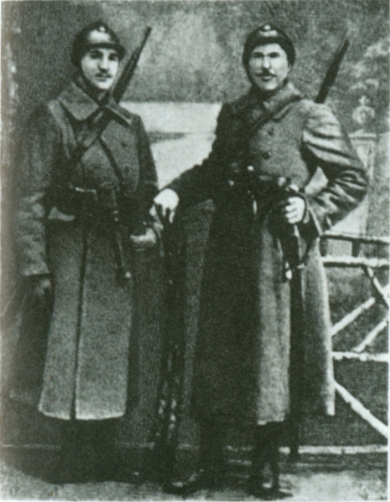
Українські січові стрільці

Slide 55
Наслідки війни
Російська імперія, яка була не готова до затяжної війни, переживала глибоку соціально-економічну і політичну кризу. Кожний новий день війни виявляв економічну і політичну відсталість країни, неефективність системи влади, назрівання революційної ситуації.

Slide 56
Особливості суспільно-політичного та економічного розвитку країни
Перша світова війна підірвала й без того погано організоване промислове виробництво:
масово закривалися заводи і фабрики;
припинявся випуск багатьох видів продукції;
скорочувалось виробництво у найбільш важливих галузях промисловості;
збитків зазнавав транспорт, воєнні події розладнали його сполучення (в першу чергу залізничне);

Slide 57
Особливості суспільно-політичного та економічного розвитку країни
надзвичайно тяжкими були наслідки Першої світової війни для сільського господарства:
військові мобілізації призвели до значного зменшення працездатного населення;
скоротились посівні площі, зменшився валовий збір зерна;
занепадало тваринництво

Slide 58
Особливості суспільно-політичного та економічного розвитку країни
занепад промислового та сільськогосподарського виробництва вів країну до повного виснаження, а населення до розорення та подальшого зубожіння (навіть до армійських частин хліб потрапляв із перебоями);
в країні небачено зросли ціни, процвітала спекуляція, посилювалась інфляція (здешевлення грошей, падіння курсу національної валюти);
незліченні людські жертви, матеріальні витрати, завдані війною, поразки на фронтах, господарська розруха, продовольча криза мали своїм закономірним результатом наростання соціальної напруги: робітничі страйки і селянські виступи стали характерною прикметою суспільного життя.

Slide 59
Перша світова війна, соціально-економічна і політична кризи, породжені нею, призвели до того, що Російська імперія стояла на краю своєї загибелі. Умови самої війни привели не до згортання українського національно-визвольного руху, а, навпаки, до його зміцнення та піднесення.

Slide 60
Вільгельм Франц фон Габсбург-Лютрінген (Василь Вишиваний), Червоний принц

Slide 61
Василь Вишиваний
Австрійський архикнязь (ерцгерцог), військовий діяч, політик, дипломат, поет, полковник Легіону Українських Січових Стрільців. Його прихильники монархії в Україні розглядали як кандидата на український престол, хоч сам він ніколи цього не декларував.
В 1913 році Вільгельма віддають на навчання до військової академії у Вінер-Найштадті, хоч це було не обов'язково, бо офіцерські звання членам королівської родини надавались без цього. В період навчання почав серйозно цікавитися українською культурою - вивчав мову, читав книжки українських письменників та поетів, захоплювався творами Франка, Федьковича, Стефаника, Шевченка та ін.
Після закінчення академії в 1915 році отримавши звання лейтенанта австрійської армії був направлений до 13-го полку уланів, що розташовувався в м. Золочів Львівської обл. на посаду командира роти. Ця частина, переважно складалася з місцевих українців, і саме тут Вільгельм фон Габсбург остаточно перероджується в Василя Вишиваного. За ініціативою Вільгельма його сотня, при підтримці командування полку, була повністтю українізована, з її складу були вилучені мадяри і поляки а на їх місце прийшли українці. Всі улани мали на формі жовто-блакитні відзнаки та заохочувались до активного національного самовизначення. В період служби в Золочеві Вільгельм вивчає «Історію України» М.Грушевського і з гордісттю носить під уніформою вишивану сорочку, подаровану йому одним з його солдатів, за що отримує прізвище Василь Вишиваний.

Slide 62
« … Відзначень одержав я пять, з тих найвищі - хрест заслуги з мечами і залізний хрест 1 кл[яси] (пруський). З політичних причин носив я тільки пруський хрест. Перед тим не носив я ніяких відзначень, хоч мав, а носив тільки синьо-жовту відзнаку "УСС 1914",
За законами Австро-Угорщини кожен член імператорської сім'ї після 21 року автоматично стає членом сенату. І в 1916 році Вільгельм Габсбург іде в парламент де контактує з українськими депутатами і політиками Євгеном Петрушевичем, Костем Левицьким, Євгеном Олесницьким та Миколою Васильком. Для українців підтримка члена імператорської сім'ї виявилась дуже корисною, бо за протекцією архикнязя, українця Івана Горбачевського призначають міністром охорони здоров»я.
У травні 1918 р. Одеські соціалісти планують підняти повстання проти влади Скоропадського, котрого не безпідставно вважають німецькою маріонеткою, і в разі згоди, готові були проголосити Габсбурга-Вишиваного новим гетьманом, але сам Вільгельм на це згоди не дає бо не має впевненості, що його прихід до влади підтримає вся Україна.

Slide 63
Василь Вишиваний
Крім цього випадку було ще кілька планів приведення архикнязя до влади в Україні, але не зважаючи на свою прихильність до справи української державності ні на один з них він згоди не дав, бо бачив майбутнє України тільки в федерації з габсбургською монархією.
Після втечі Скоропадського в грудні 1918 року Вільгельм Габсбург-Вишиваний отримав звання полковника УНР і виїхав до Кам'янця-Подільського, де в той час знаходилося керівництво Директорії. Там він обіймав посаду голови відділу закордонних справ Генштабу УНР. Після підписання Петлюрою в квітні 1920 року Варшавської угоди з Польщею, за якою Галичина визнавалась Польською, Вільгельм, на знак протесту подає у відставку, а потім через Румунію виїжджає до Чехословаччини і далі до Відня.
В 1921 року у Відні було засноване Українське національне вільнокозацьке товариство, яке обирає головою управи Габсбурга-Вишиваного, в цьому ж році виходить збірка його україномовних віршів «Минають дні». Після закінчення війни, Відень, де проживав Вільгельм Габсбург, був в радянській окупаційній зоні з 1944 до 1947 року, а сталінська розвідка, пам'ятаючи його любов до України і прагнення створити українську державу вела за ним таємне стеження, бо підозрювала в зв'язках з ОУН. 26 серпня 1947 Вільгельма Габсбурга разом з Новосадом, що був представником ОУН в еміграції було заарештовано радянською секретною службою СМЕРШ, а в листопаді перевезено до Лук'янівської в'язниці Києва.
Менш як за рік 18 серпня 1948 року Вільгельма Габсбурга не стало, в свідотстві про смерть причиною вказано двосторонній туберкульоз.
16 січня 1989 його посмертно реабілітовано.

